Slide 1
LEVANTAMENTO DE PROFISSIONAIS
EM VIGILÂNCIA SANITÁRIA
SCNES / DATASUS · Portal da Transparência / ANVISA
Competência de referência: Março/2026 | Elaborado por: Milena Moraes Soares
Estagiária de Ciência de Dados e Machine Learning · Maio/2026
01
02
03
04
Objetivos &
Fontes de Dados
Coleta &
Dificuldades
Tratamento
de Dados
Resultados &
Limitações

Slide 2
01 | OBJETIVOS & FONTES DE DADOS
OBJETIVO
Apurar o número de profissionais que atuam em serviços de Vigilância Sanitária no Brasil, considerando duas fontes de dados distintas: o SCNES/DATASUS (profissionais vinculados a estabelecimentos públicos de saúde) e o Portal da Transparência (servidores efetivos da ANVISA).
SCNES / DATASUS
Portal da Transparência — ANVISA
Sistema de Cadastro Nacional de Estabelecimentos de Saúde
Servidores efetivos da ANVISA
Sistema oficial do Ministério da Saúde com informações sobre todos os estabelecimentos de saúde do país, incluindo profissionais vinculados. Base atualizada mensalmente e disponibilizada publicamente.
Dados dos servidores efetivos da Agência Nacional de Vigilância Sanitária obtidos pelo Portal da Transparência do Governo Federal, com campos de nome, CPF, cargo, situação funcional e unidade de exercício.
🔗 cnes.datasus.gov.br
🔗 portaldatransparencia.gov.br

Slide 3
02 | COLETA & DIFICULDADES ENCONTRADAS
PROCESSO DE COLETA
DIFICULDADES ENCONTRADAS
SCNES
Download da base bruta completa do CNES (março/2026) — 108 tabelas CSV, centenas de MB.
Volume & Complexidade CNES
108 tabelas; análise manual do modelo relacional.
Mapeamento
Análise das 108 tabelas: identificação das tabelas 'rl' (relacionamento) e 'tb' (dados).
Limitação do TABNET
Sem filtro por serviço/classificação na interface web — necessário trabalhar com a base bruta.
Tabela-chave
rlEstabServClass — vínculo entre estabelecimento, serviço 141 e classificação 002 (VISA).
Duplicidade no CNES
Mesmo profissional vinculado a múltiplos estabelecimentos. Solução: .nunique() em CO_PROFISSIONAL_SUS.
Profissionais
tbCargaHorariaSus (vínculos) + tbDadosProfissionalSus (dados individuais).
Duplicidade na ANVISA
Dois registros por servidor (cargo + CCT). Deduplicação por CPF priorizando cargo real.
ANVISA
Portal da Transparência: exportação por órgão ANVISA com nome, CPF, cargo, UORG.
Ausência de UF na ANVISA
UORGs sem padrão de sufixo estadual. Convenção: atribuição ao Distrito Federal como UF padrão.

Slide 4
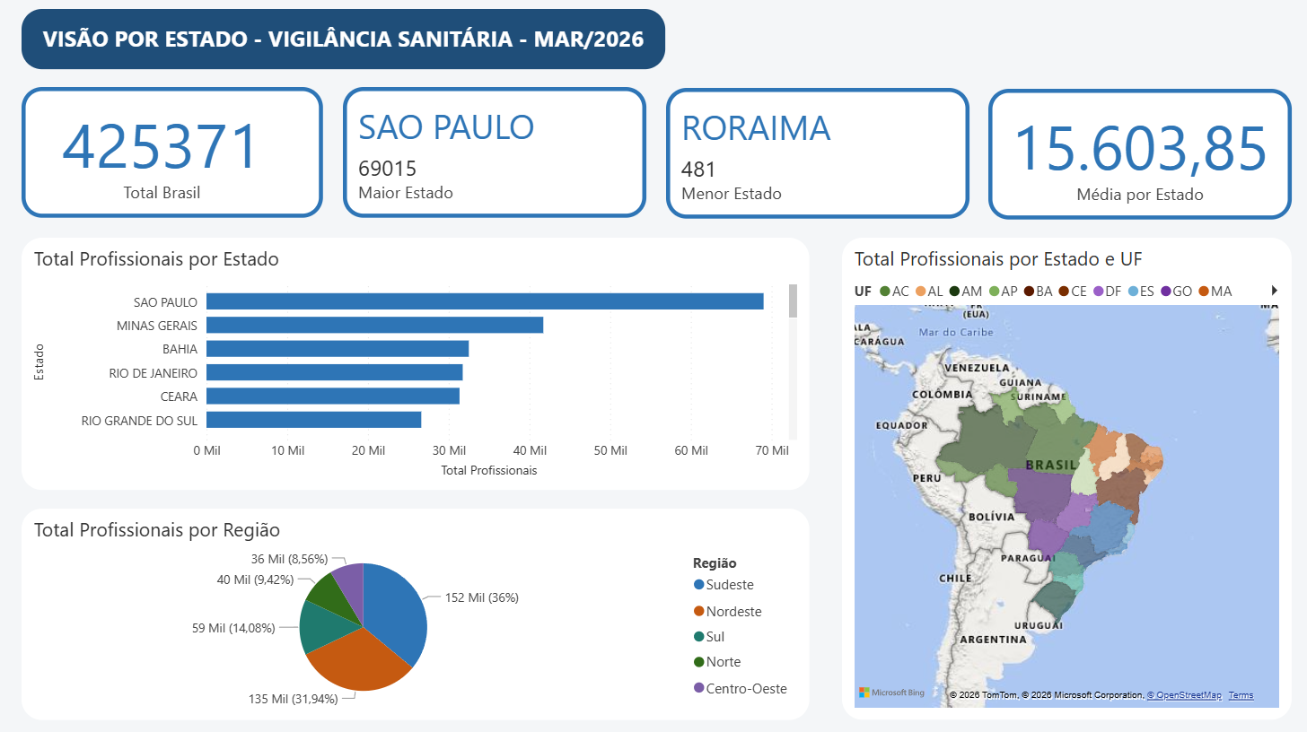
03 | ANÁLISE — PROFISSIONAIS VISA POR ESTADO

Slide 5
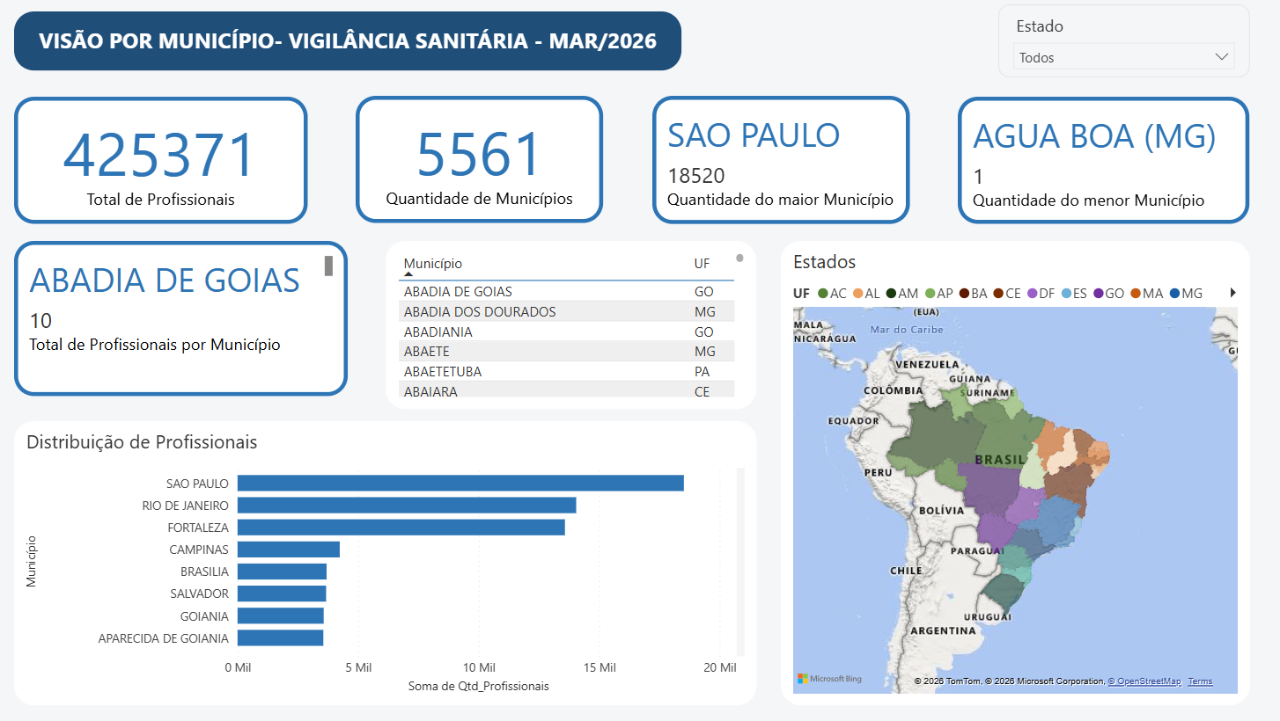
04 | ANÁLISE — PROFISSIONAIS VISA POR MUNICÍPIO
[ PAINEL DE BI ]
Insira aqui o seu dashboard / painel interativo

Slide 6
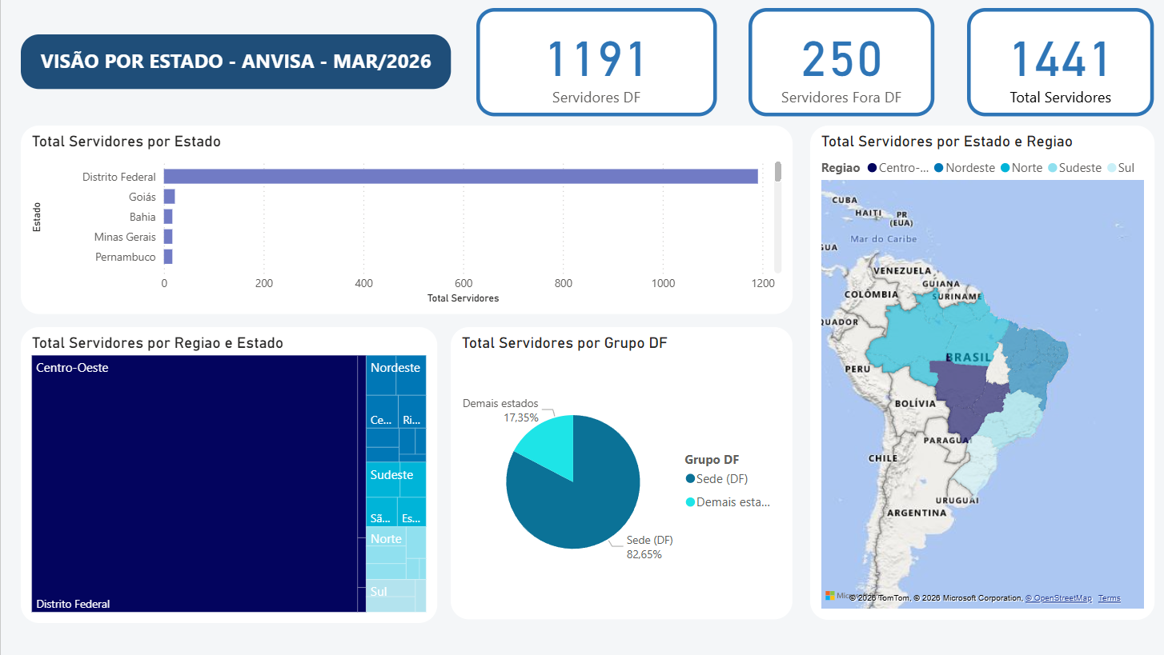
05 | ANÁLISE — SERVIDORES ANVISA POR ESTADO

Slide 7
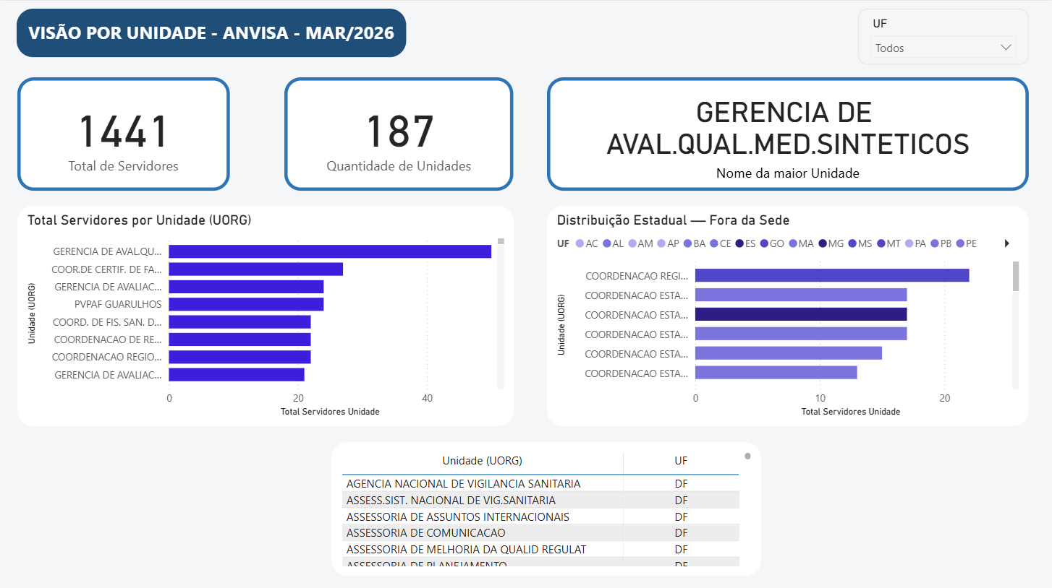
06 | ANÁLISE — SERVIDORES ANVISA POR UNIDADE (UORG)

Slide 8
07 | TRATAMENTO DE DADOS
Python · pandas · openpyxl
BASE DO SCNES
BASE DA ANVISA
1
Leitura dos CSVs com encoding latin-1 e separador ponto e vírgula (padrão DATASUS).
1
Leitura do CSV com encoding UTF-8 BOM (padrão do Portal da Transparência).
2
Filtro do rlEstabServClass pelo Serviço 141 e Classificação 002 — estabelecimentos elegíveis.
2
Identificação e remoção de duplicatas por CPF, priorizando registros com cargo funcional real.
3
Cruzamento com tbCargaHorariaSus para identificar profissionais vinculados.
3
Extração da sigla de UF a partir do sufixo do nome da UORG via expressão regular.
4
Enriquecimento com tbEstabelecimento, tbMunicipio e tbEstado — dados geográficos.
4
Atribuição automática de DF para UORGs sem padrão de UF identificável.
5
Contagem de indivíduos únicos via .nunique() em CO_PROFISSIONAL_SUS por nível geográfico.
5
Agregação por estado e por unidade organizacional (UORG).

Slide 9
08 | RESULTADOS & LIMITAÇÕES
RELATÓRIOS GERADOS
OBSERVAÇÕES & LIMITAÇÕES
Profissionais VISA — por Estado
Dados refletem apenas estabelecimentos devidamente cadastrados no SCNES.
relatorio_visa_por_estado.xlsx
Profissionais VISA — por Município
CNES considera vínculos ativos em março/2026 — afastados não constam.
relatorio_visa_por_municipio.xlsx
Servidores ANVISA — por Estado
relatorio_anvisa_por_estado.xlsx
ANVISA corresponde ao arquivo disponível na data de extração; reprocessar para atualizações.
Servidores ANVISA — por Unidade (UORG)
relatorio_anvisa_por_unidade.xlsx
UORGs sem sufixo de UF atribuídas ao DF por convenção — revisão pontual pode ser necessária.
REPRODUTIBILIDADE
Scripts disponíveis nos repositórios: analise-visa-cnes · analise-servidores-anvisa
Cada um contém README.md com instruções de instalação, configuração e execução.

